Slide 1
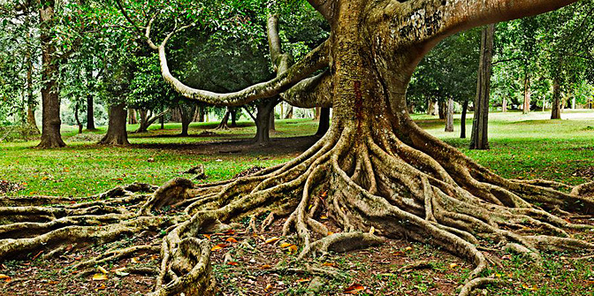
RAICES
RAICES

Slide 2
HISTORIA
HISTORIA
LA HISTORIA DE NUSTRO CORREGIMIENTO DE PUEBLO NUEVO UNA DE LAS COSAS MAS INTERESANTES ES PORQUE SE LLAMA ASI PUES LO QUE SABIAMOS ERA QUE EL NOMBRES SE DEVIO A LA ABUNDANCIA DE CULEBRA PERO INVESTIGAMOS Y NO FUE POR ESO FUE PORQUE UN SEÑOR DIJO QUE ERA UN PUEBLO NUEVO Y SE QUEDO ASI.

Slide 3
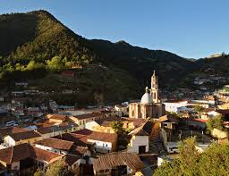
RESEÑA HISTORICA

Slide 4
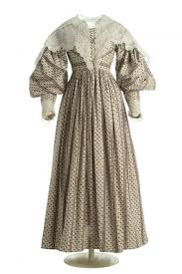
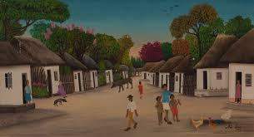
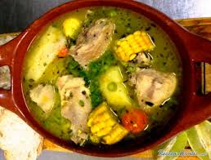
TRADICION
UNA DE LAS COSAS MAS INTERESANTES ES LA TRADICION DE NUESTROS POBLADORES ES SABER COMO : COMIDAS VESTIAN VIVIAN PREFERIDAS

Slide 5
ACTIVIDADES

Slide 6
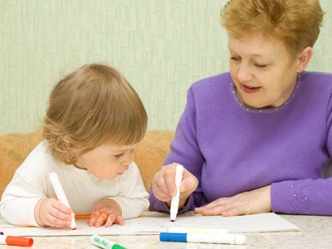
ENTREVISTAS
A PERSONAS MAYORES DE LA COMUNIDAD Y UNO DE ELLOS FUE DON MIGEL RODRIGES QUE NOS CONTO SOBRE LA HISTORIA MEMORIA Y TRADICION DEL CORREGIMIENTO:

Slide 7
RESEÑA
SOCIALISAMOS LA RESEÑA HISTORICA Y LA CORREGIMOS Y LA ESCRIBIMOS:
CONOSCAMOS NUESTRA
HISTORIA , MEMORIA Y
TRADICION DEL LUGAR
DONDE VIVIMOS.

Slide 8
GRACIAS

